Slide 1
운영체제 및 서버 가상화
신승리 (http://siho-shin.kro.kr:8400/)
Trustworthy Networked System (TNS) Lab.
University of Seoul

Slide 2
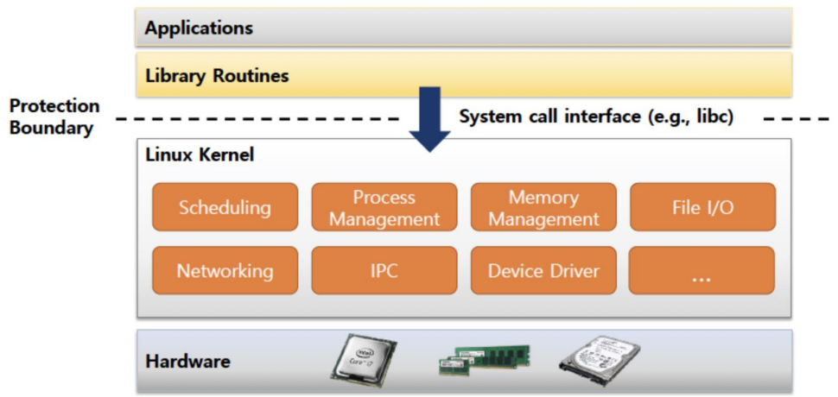
운영체제란 무엇인가?
운영체제는 애플리케이션에 실행 환경을 제공해주는 시스템 소프트웨어!

Slide 3
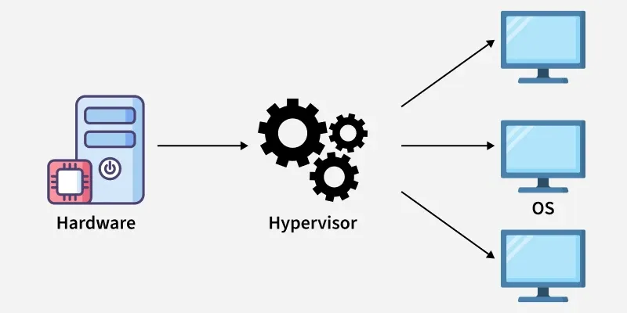
하이퍼바이저(Hypervisor)란 무엇인가?
하나의 하드웨어에서 여러 개의 운영체제를 동작할 수 있게 하는 기술!

Slide 4
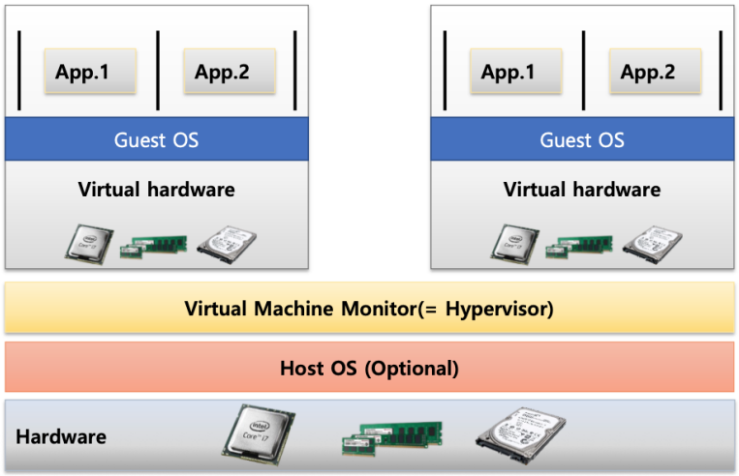
하이퍼바이저(Hypervisor)란 무엇인가?

Slide 5
가상화(Virtualization)의 역사
1960년대: 애플리케이션의 호환성 문제를 해결하기 위해 만들어짐.
2000년대: 서버 가상화의 대안으로 떠오르기 시작함.
2010년대 이후: 클라우드 컴퓨팅의 시대가 도래하면서 재차 강조되기 시작함.
  Under-utilization: 하드웨어 성능이 늘면서 낭비되는 자원이 많아짐.

Slide 6
가상화의 장점
한 서버의 물리적 자원들이 분할되어 여러 개의 독립적인 가상 머신들에 의해 공유됨.
  혼합된 workload가 같은 서버 위에서 처리될 수 있음.
캡슐화를 수행할 수 있음.
  하나의 가상 머신이 파일 시스템상의 파일로 저장되어 migration, snapshotting 등을 수월하게 수행할 수 있음.
같은 기능을 수행하는 가상 머신을 여럿 두어 하나가 다운되더라도 작업을 계속해서 수행할 수 있음.
하나의 가상 머신에 발생한 security breach가 다른 머신으로 번지기 어려움.

Slide 7
가상화가 더 가능한가? – 컨테이너(Container)
가상 머신의 경우 시동 시간이 길다는 단점이 있음.
가상화로 인한 오버헤드도 큼.
→ 따라서 “컨테이너”라는 개념이 등장하게 됨!

Slide 8
컨테이너란 무엇인가?
호스트의 운영체제를 공유하는, 서로 독립적인 인스턴스.
하이퍼바이저를 사용하지 않음.
기반이 되는 운영체제를 올리는 대신, 애플리케이션 실행에 필요한 바이너리와 라이브러리를 올려줌.

Slide 9
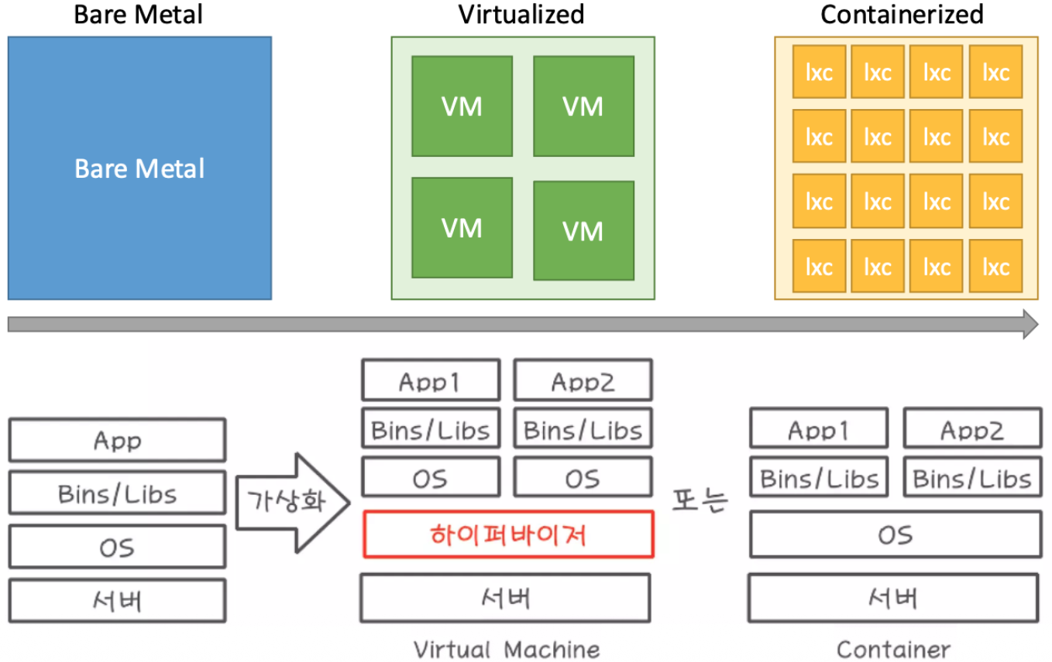
컨테이너란 무엇인가?

Slide 10
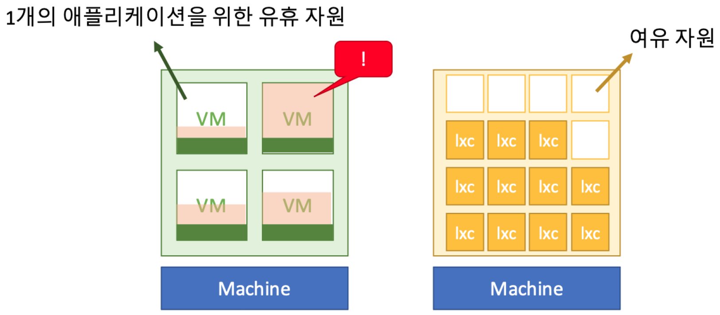
컨테이너란 무엇인가?

Slide 11
Question?

